Slide 1
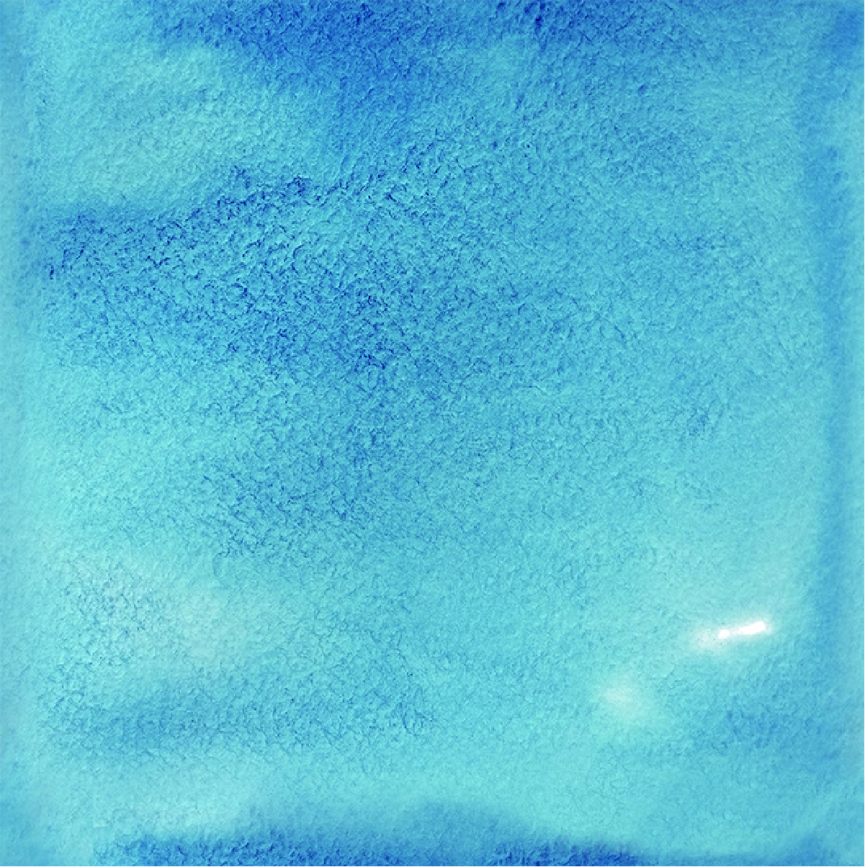
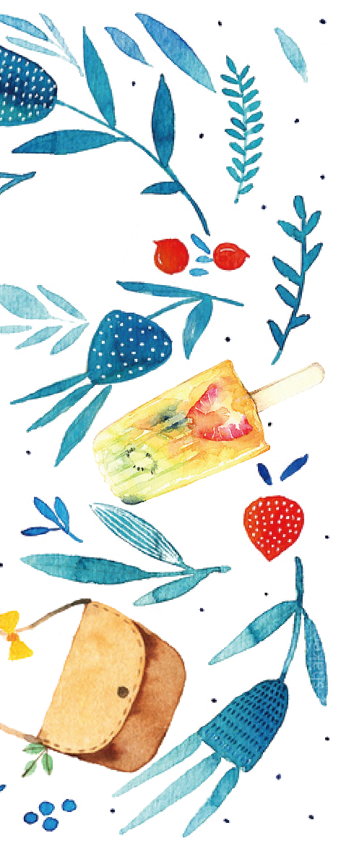
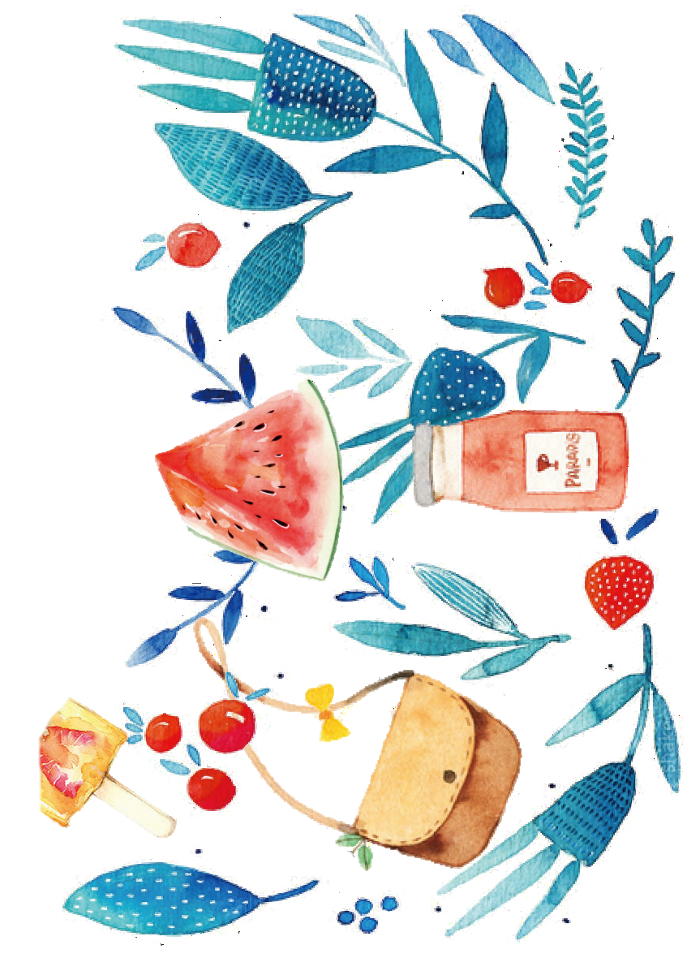

露西的寶石
作者/繪者：甜點愛好者

Slide 2

第三組分工表
謝采婕：美術編輯、繪圖設計、美文
李雅文：文字編輯、統整大綱、繪圖
林婉樺：立體設計、繪圖、美文
林意馨：創意發想、繪圖
張安妮：創意發想、繪圖
賴紋美：封面設計、文編、繪圖
（組長為第一位，其餘同學以姓氏筆畫排列）

Slide 3
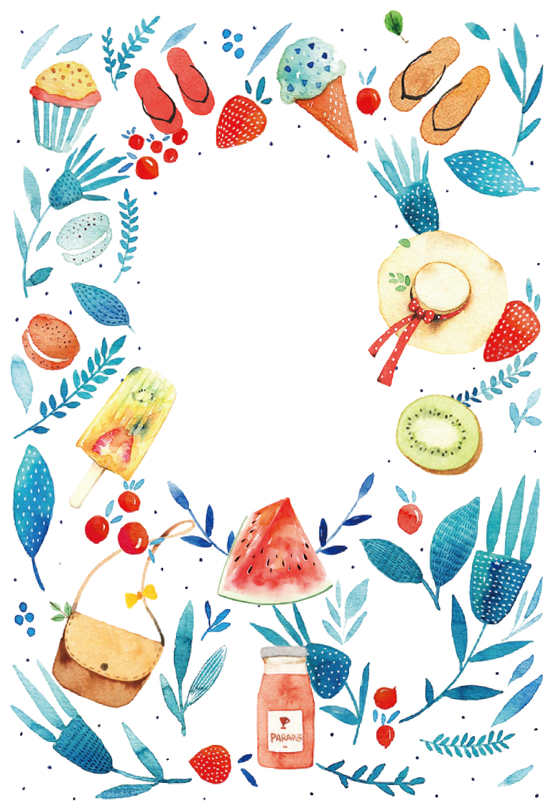
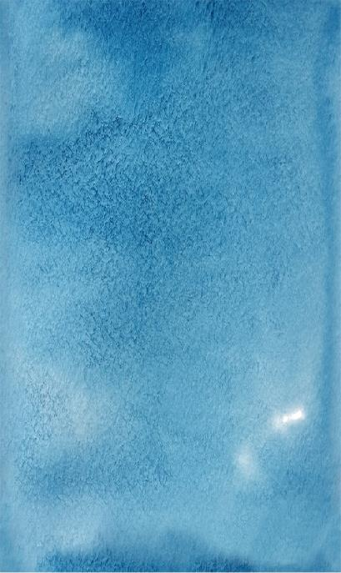
壹
朗讀繪本
目 錄
貳
設計巧思
參
創作歷程
肆
大綱＆寓意

Slide 4
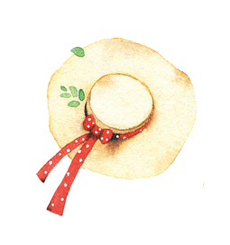
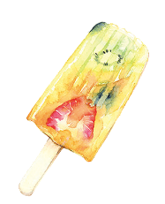
設計巧思：
1.故事鋪排：開頭呈現海洋的繽紛和暑假的
歡樂氛圍，再來以小女孩露西潛入海底發現「寶石」做為伏筆，一步步挖掘出海洋受到汙染的真相，結尾則是全家參與淨灘後的美好景象！
2.立體設計：透過精巧的設計襯托出海洋的
主題，帶點波動和流線的感覺！

Slide 5
創作歷程：
1.創作繪本：故事從發想(主題及書名)→繪製草圖（含文字稿）→繪圖著色→裝訂→報告分享，每個環節都相當重要，且具有挑戰性，需要不停地思考、調整、修改，才能取得小組的共識，維持故事的完整性！

Slide 6
創作歷程：
2.確認主色調：我們覺得有選擇性障礙，最後選擇了藍（海水）、綠（寶石）、紅（寄居蟹）作為主色調，展現海洋的活力和寶石的神祕感！
3.跨頁編排：每位組員要負責5頁的繪圖著色，遇到跨頁時要有通盤考量，才能維持畫面的一致性，也讓沙灘看起來更繽紛，且人物互動更有趣。

Slide 7
創作歷程：
4.裝訂方式：書皮為精裝版（要維持平整厚實的質感），書籍為A5的尺寸，用特殊釘書機先訂好繪本故事的內容，再結合書皮，並注意翻閱時是否流暢、頁面間是否貼合。

Slide 8
故事大綱：
露西一家人暑假到寶石沙灘玩，露西潛入海底時發現了一顆寶石，而凱文則發現異常閃耀的寄居蟹。後來經過爸爸的提醒，大家才意識到海洋受到了污染。最後一家人決定參加淨灘活動，讓寄居蟹有個溫暖而安心的家，也讓海洋重拾繽紛多彩的生命力！

Slide 9
寓意：
關於《露西的寶石》這本繪本，內容聚焦於SDGs第14項的保育海洋生態：「保育及永續利用海洋生態系，以確保生物多樣性並防止海洋環境劣化。」
我們認為保護海洋是非常重要的議題，別讓人類隨手丟棄的垃圾變成寄居蟹的家，可能會對海洋生態造成嚴重的危害，讓生物受到傷害，進而影響生態平衡，更破壞了美好的自然景觀！

Slide 10
聽覺回饋：
1.我覺得這個故事很有趣，很適合小朋友閱讀！
2.露西是個很可愛的小女孩，聲音很俏皮！
3.聽繪本也可以感受到故事裡每個人的情緒。
4.保護海洋真的是很重要的議題，主題不錯！
5.我覺得這個故事很有想像力，情節淺顯易懂。

Slide 11
視覺回饋：
1.寄居蟹畫得很可愛，海洋的顏色也很豐富！
2.畫面由美麗的海洋對照被污染的海洋，很衝擊！
3.劇情很合理，以寶石為伏筆也很不錯。
4.人物都畫得很細膩，海洋生物也很生動。
5.圖文搭配淺顯易懂，適合當床邊故事！

Slide 12
感謝聆聽!

